Slide 1
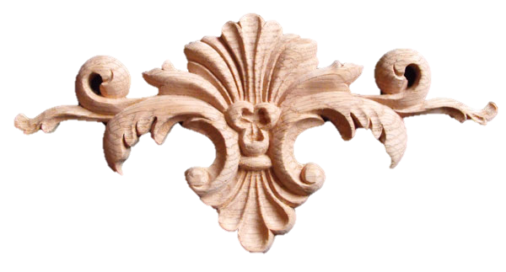
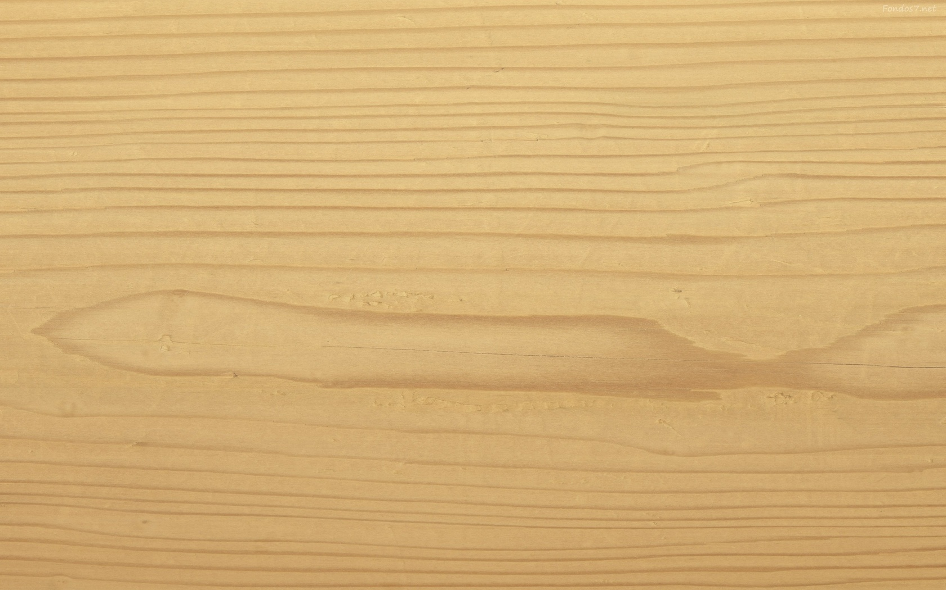
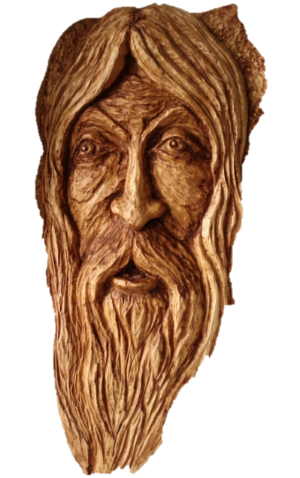
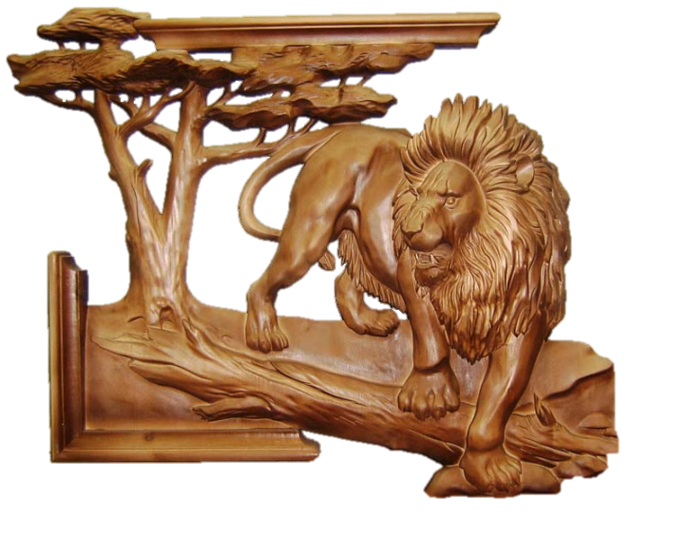
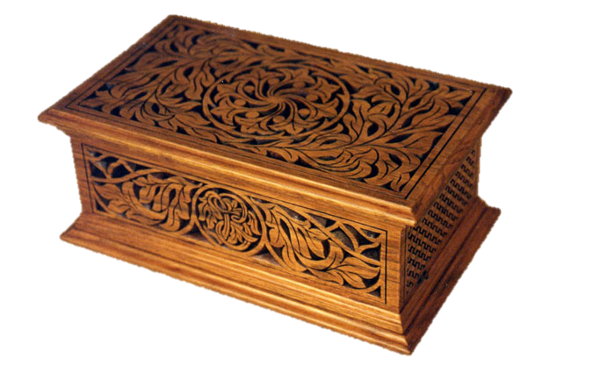
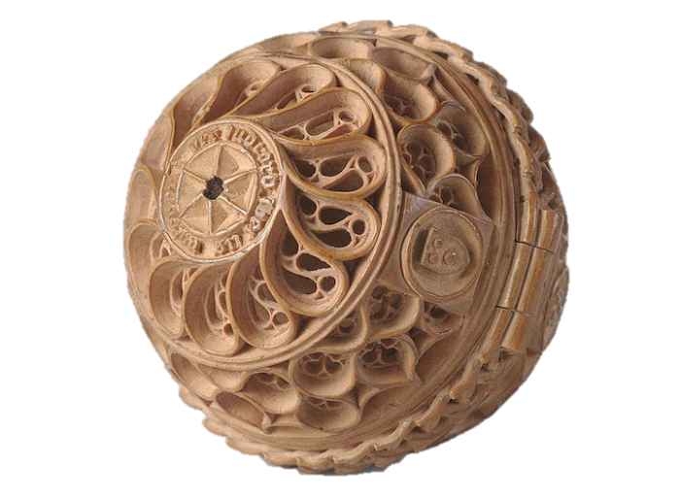
Резьба по дереву

Slide 2
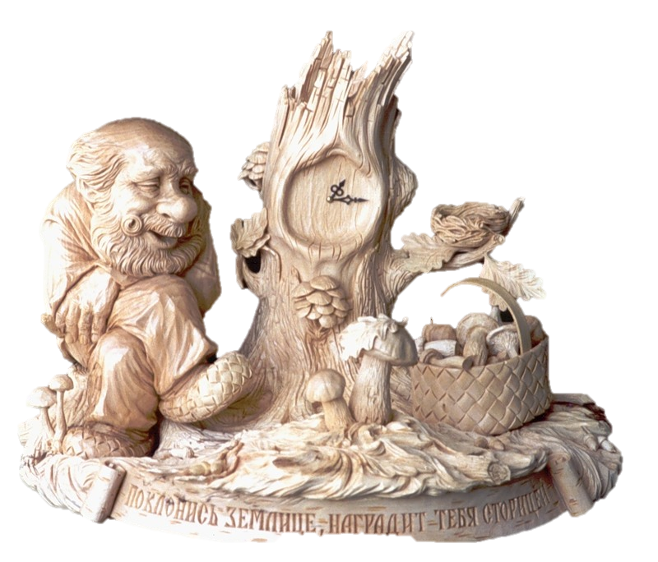
Резьба по дереву – вид декоративно-прикладного искусства, а так же является одним из видов художественной обработки древесины, наряду с выпиливанием и токарным делом.
Не имеет строгой классификации, поскольку в одном изделии могут сочетаться различные техники.

Slide 3
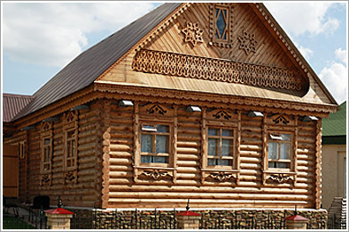
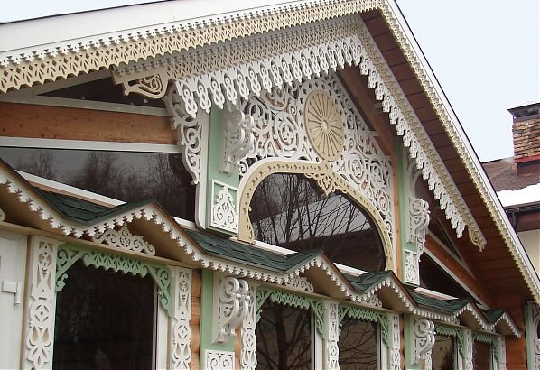
Летопись ремесла
Домовая резьба издавна занимала видное место в отечественной культуре. Фигурная резьба украшала карнизы фронтонов, слуховые окна, фризовые доски, наличники и ставни окон, крыльцо, ворота, калитки.
Деревянная резьба украшала, как дома знатных господ, так и крестьянские избы, являясь культурным обычаем всех слоёв населения.

Slide 4
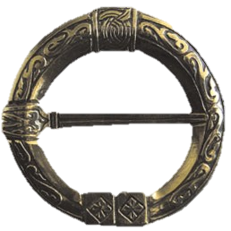
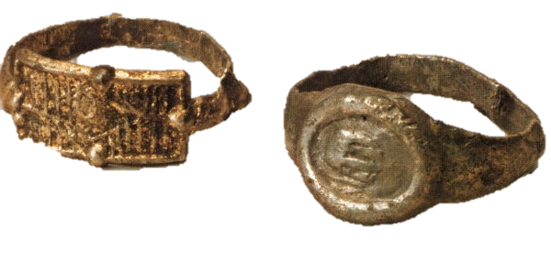
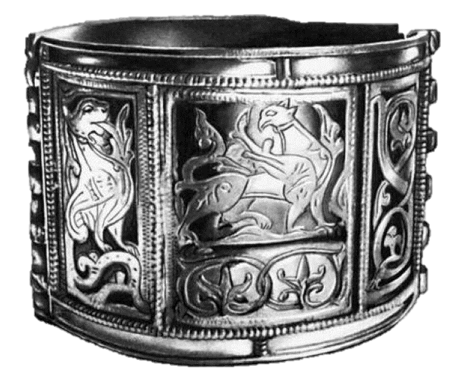
Летопись ремесла
Искусство резьбы имеет языческие корни.
На археологических находках и постройках древности найдены схематические рисунки, не являющиеся изображением предметов повседневной жизни наших предков. Они очень похожи на орнамент, но эти символы несут в себе глубокий смысл – представления о мире, знания и важнейшие для того времени понятия.

Slide 5
Виды резьбы
Условно резьбу по дереву можно разделить на несколько видов
Сквозная (пропильная и прорезная резьба)
Глухая резьба (все подвиды рельефной и плосковыемчатой резьбы)
Скульптурная

Slide 6
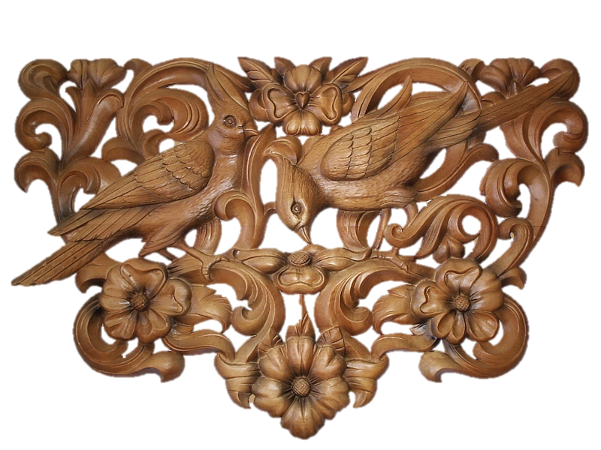
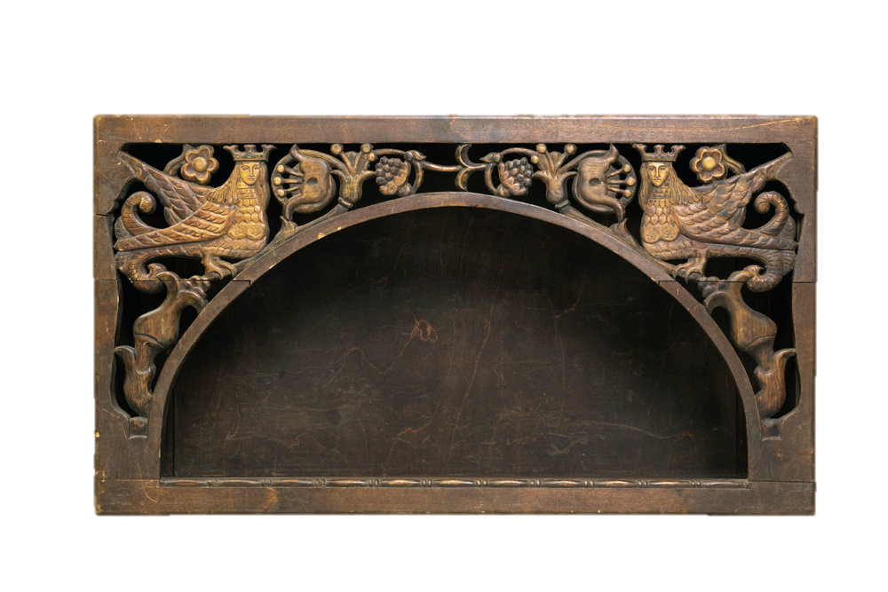
Сквозная резьба
(ажурная)
подразделяется на собственно сквозную и накладную, имеет два подвида: прорезную резьбу (сквозные участки прорезаются стамесками и резцами) и пропильную резьбу (фактически то же самое, но такие участки выпиливаются пилой или лобзиком).

Slide 7
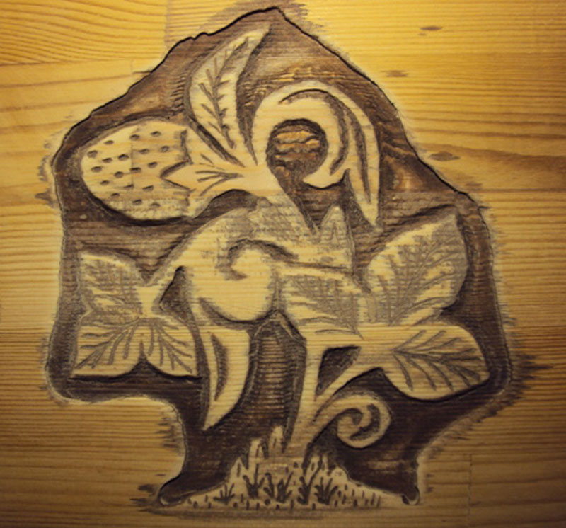
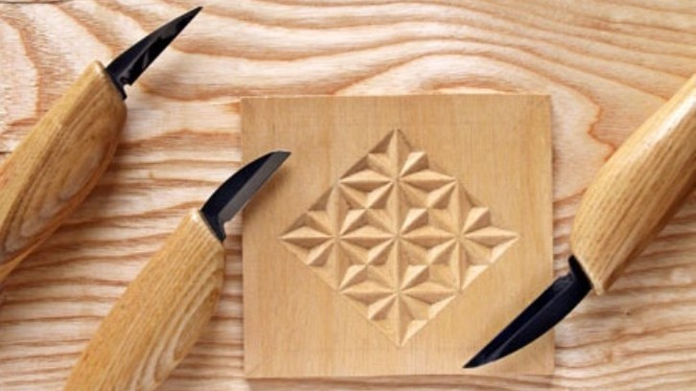
Плосковыемчатая
резьба
Для неё характерен плоский фон, в который углубляются элементы резьбы. Существуют несколько подвидов: контурная резьба – её единственным элементом является канавка-желобок, которая и создаёт рисунок на плоском фоне; скобчатая (ногтевидная резьба) – основным элементом является скобка, чем-то похожая на след, оставляемый ногтем на любой мягкой поверхности, делается полукруглой стамеской; геометрическая резьба – имеет два основных элемента: колышек и пирамиду, выполняется ножом-косяком.

Slide 8
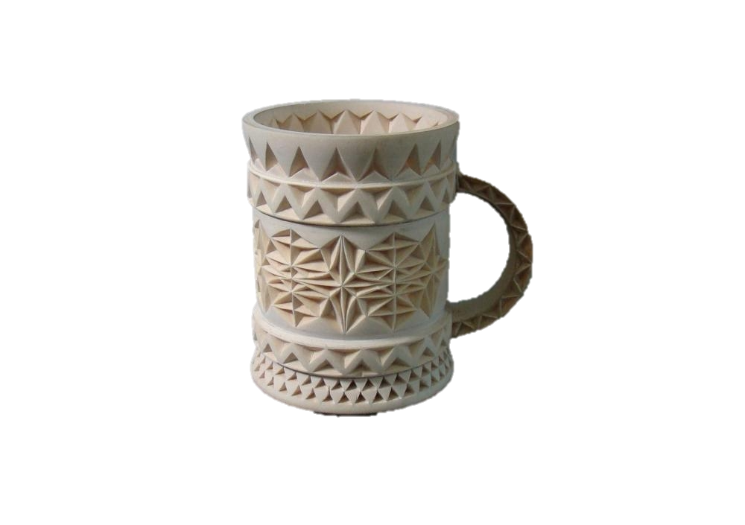
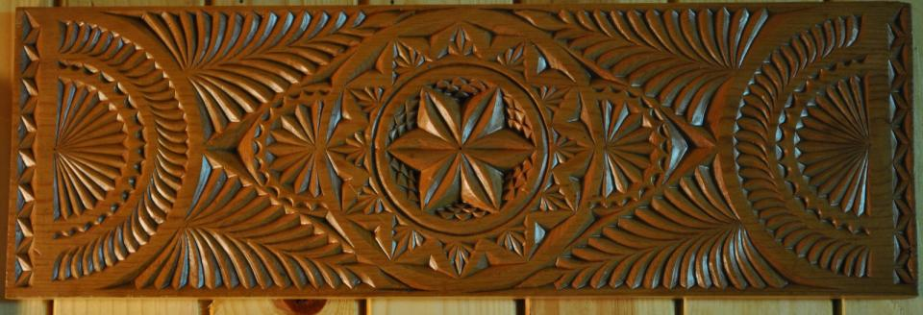
Геометрическая резьба
Сейчас эти простейшие орнаменты кажутся простой попыткой украсить утварь, однако в древности геометрические символы несли в себе образы мироустройства, например, круг с шестью или восемью радиусами олицетворял силу Перуна и считался сильнейшим оберегом от тёмных сил.

Slide 9
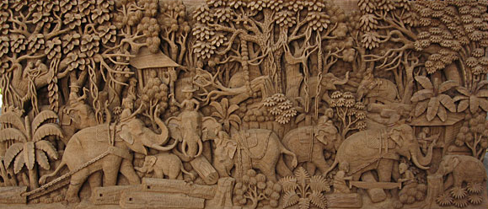
Рельефная резьба
Для рельефной резьбы характерно помещать элементы выше фона или на одном уровне с ним. В этой технике выполняются все резные панно.

Slide 10
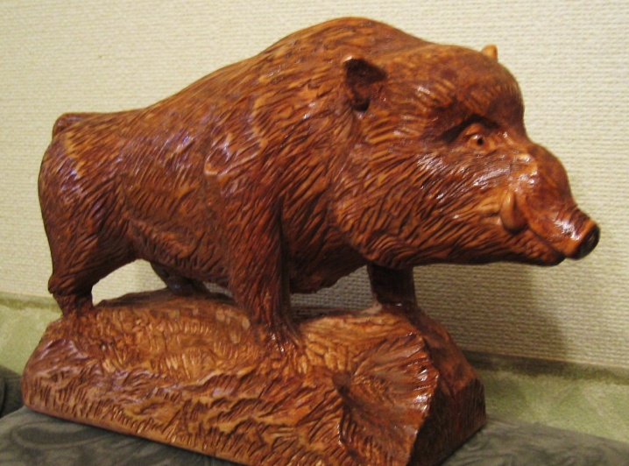
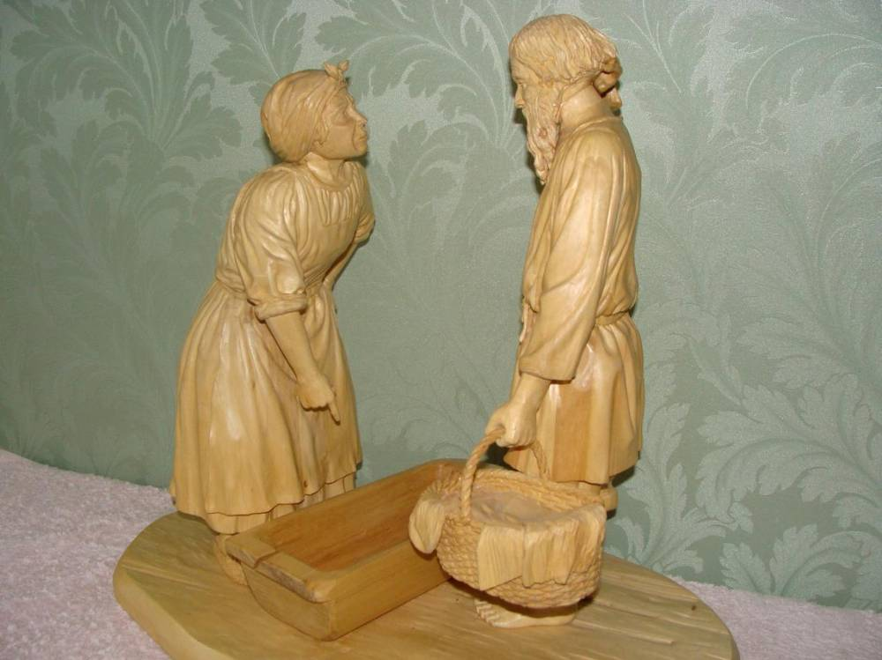
Скульптурная резьба
Для неё характерно наличие скульптуры – объёмного изображения какого-либо предмета или существа. Является самым сложным видом резьбы, поскольку требует от художника объёмного виденья фигуры, сохранения пропорций и чувства перспективы.

